Slide 1
Smerovač a metódy určenia cesty smerovačom
Mikulášová

Slide 2
Smerovač
Malý PC
Spája Lan siete
Spaja LAN s WAN
Pracuje podľa daných sieťových adries a smerovacích protokolov
Do druhej – cieľovej siete prepustia iba dáta, ktoré sú pre ňu určené.
Pracujú na sieťovej vrstve a využíva aj spodné dve vrstvy

Slide 3
Základné funkcie smerovača
Fyzické prepojenie
Logické prepojenie
Výpočet smerovacích ciest a ich údržba
Zabezpečenie

Slide 4
Fyzická funkcia
Funkciou routeru je, že dokáže prenášať informácie z jednej siete do druhej, ktorej systém funguje rovnako ako v Bridge.
Smerovač musí byť schopný spojiť niekoľko sietí, ktoré sú užitočné na prenos údajov z jednej siete do druhej.
Router sa však líši od použitia prepínačov -prepínač sa bude používať iba na pripojenie viacerých počítačov router má účel, ktorý má byť schopný sa spojiť medzi jednou LAN s inou LAN.

Slide 5
Logická funkcia
prečítať logickú adresu alebo IP adresu a cieľ, aby bolo možné určiť proces smerovania v jednej LAN do druhej LAN.
Funkciou smerovača môže byť buď BOX, alebo operačný systém, ktorý môže spustiť smerovací proces
router má tiež funkciu brány firewall, aby mohol filtrovať pakety na základe zdrojovej a cieľovej adresy paketu. To však znamená, že nie všetky smerovače majú rovnakú funkciu.
Router, ktorý má tiež funkciu brány firewall, sa tiež môže nazývať smerovač paketového filtra - môže fungovať na blokovanie prenosu z údajov
Nakoniec môže smerovač uložiť uloženú smerovaciu tabuľku, ktorá sa použije na určenie najlepšej cesty medzi sieťami LAN do siete WAN.

Slide 6
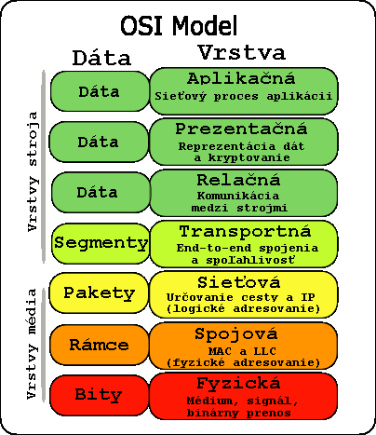
Smerovače využívajú prácu na prvých troch vrstvách

Slide 7
Fyzická vrstva – obsahuje prenosové médium
a zahrňuje všetko okolo fyzického prepojenia. (konektory, typ média, napäťové úrovne, spôsob kódovania a modulácie...), zabezpečuje metódu prístupu k prenosovému médiu.
Spojová vrstva – patria do nej pravidlá pre prenos správ. Správy sú sieťou prenášané v pevne definovaných rámcoch, ktoré dovoľujú chrániť prenášané dáta pred chybami. Štruktúra rámca často limituje dĺžku prenášaných blokov dát, kde hovoríme o takzvaných paketoch.
Sieťová vrstva – Definuje spôsob, akým sú pakety posielané po sieti, ako si ich jednotlivé prvky siete prevezmú na ceste od zdroja k cieľu. Najčastejšie sieťová vrstva využíva IP protokol. Zdroj: LEINWAND, Allan; PINSKY, Bruce. Cisco Router Configuration, Second Edition.Popis vrstev OSI

Slide 8
Metódy, ktorými smerovač určí cestu:
Dynamické smerovanie: smerovač získava informácie od okolitých smerovačov. Používa sa vo veľkých sieťach. Časovo nenáročná, ale menej bezpečná metóda.
Statické smerovanie: informácie o smerovaní ( smerovacie cesty ) sú zadávané manuálne administrátorom. Používa sa v malých sieťach. Je to časovo náročnejšia, ale najbezpečnejšia metóda.

Slide 9
Určenie cesty
Výber cesty nastáva na sieťovej vrstve. Router nahliadne do smerovacej tabuľky a vyberie najlepšiu cestu.
Router si prečíta informácie z hlavičky paketu a pošle ho do cieľa, hovorí sa o smerovacom pakete. Každý router, ktorý paket stretne, je nazývaný hop. Počet hopov určuje vzdialenosť.

Slide 10
Proces určovania smerovanej cesty:
paket príde na rozhranie smerovača
cieľová adresa je získaná z paketu
zo sieťovej adresy urči cieľovú adresu siete (v classful režime, classless režime)
porovnanie adries v smerovacej tabuľke – vyhľadá v smerovacej tabuľke záznam určujúci výstupné rozhranie cieľovej siete, prípadne adresu ďalšieho smerovača na ceste k cieľovej adrese
ak sa záznam pre cielovú sieť v tabuľke :
  nachádza – smerovač pošle paket ďalej zvoleným rozhraním
  nenachádza:
    a je nakonfigurovaná tzv. „default route“, smerovač pošle paket rozhraním, ktoré táto „default route“ určuje
    ak nie je default route smerovač paket zahodí a zdrojovému zariadeniu pošle ICMP správu o nenájdení cesty

Slide 11
Ak sa záznam pre cieľovú sieť v tabuľke :
  nachádza – smerovač pošle paket ďalej zvoleným rozhraním
  nenachádza:
    a je nakonfigurovaná tzv. „default route“, smerovač pošle paket rozhraním, ktoré táto „default route“ určuje
    ak nie je default route smerovač paket zahodí a zdrojovému zariadeniu pošle ICMP správu o nenájdení cesty

